Slide 1
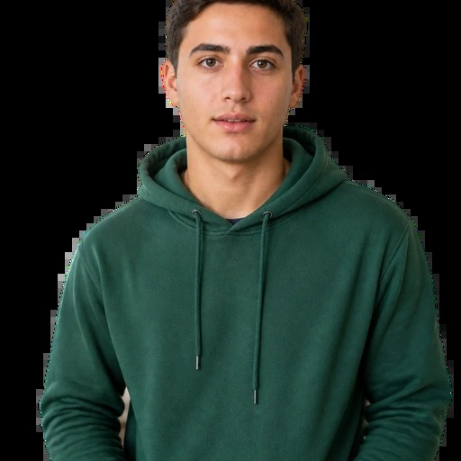
FOYDALANUVCHI PORTRETI
Ziyo Forum · Tadqiqot natijalari · Oktyabr 2026
“
Xorijda o’qishni xohlayman — hammasi mumkin deyishadi — lekin qayerdan boshlashni yoki qaysi stipendiyalarga haqiqatan mos kelishimni bilmayman.
— Asilbek Normatov, 17 · Yakuniy sinf o'quvchisi, Toshkent
Asilbek Normatov
Maqsadlar
Ziyodan kutganlar
Yakuniy sinf o'quvchisi
110-maktab, Toshkent
• To'liq stipendiya bilan nufuzli xorijiy universitetga qabul bo'lish
• Ariza muddati tugashidan oldin IELTS yoki SAT'dan raqobatbardosh ball to'plash
• Kuchli profil yaratish: baholar, qo'shimcha faoliyat va ajralib turadigan esse
• Har bir stipendiyaga ariza berishdan oldin nima talab qilishini aniq bilish
• Maktab bitiruvchilari uchun filtrlangan stipendiya va dasturlar
• Bosqichma-bosqich yo'riqnoma: nima tayyorlanadi, qaysi tartibda, qachon
• Maktabdan to'g'ridan-to'g'ri xorijga ketgan talabalarning haqiqiy hikoyalari
• Imtihon topshirayotganda muhim muddatlarni o'tkazib yubormaydi uchun eslatmalar
YOSHI
17 yosh
JOYLASHUVI
Toshkent, O'zbekiston
TA'LIMI
11-sinf · O'rta maktab
Bugungi muammolar
Qiyinchiliklar
MAQSADI
Xorijiy universitetda bakalavriat
• Haddan ortiq ma'lumot — aniq boshlash nuqtasi yo'q
• Ko'p resurslar maktab bitiruvchilariga emas, universitet talabalari uchun mo'ljallangan
• Yo'riqnoma uchun o'qituvchi va katta qarindoshlariga tayanadi; maslahatlar qarama-qarshi
• U yakuniy maktab imtihonlariga e'tibor qaratayotganda muddatlar yaqinlashib qoladi
• Oxirgi sinf darslarini stipendiya qidirish va test tayyorgarligi bilan muvozanatlash
• Shaxsiy bayonnoma yozish yoki portallardan foydalanish tajribasi cheklangan
• Test to'lovlari, tayyorlov kurslari yoki ariza xarajatlari uchun byudjet yo'q
• Ota-onalar qo'llab-quvvatlaydi, lekin xorijiy qabul jarayonida yo'llay olmaydi
MOLIYALASHTIRISH
To'liq stipendiya kerak — oila o'z hisobidan qila olmaydi
QIZIQISHLARI
Xorijda o'qish
IELTS / SAT
Texnologiya
O'yinlar
YouTube
Futbol
DIZAYN XULOSASI
QAYERDAN IZLAYDI
Asilbek hayotidagi eng muhim — va eng kam xizmat ko'rsatilgan — qaror nuqtasida turibdi. U motivlangan, lekin murakkablik va tartibli boshlang'ich nuqtaning yo'qligi uni qiynaydi. Ziyoning imkoniyati — uni bor joyida kutib olish: maktab bitiruvchilari uchun stipendiyalarni tanlash, qadamlarni tartiblab berish va xorijiy universitetga yo'lni mumkin tuyultirishdir.
Telegram
Instagram
YouTube
Maktab o'qituvchilari
Google

